Slide 1

1С-ЭДО В 2025:
ЧТО ИЗМЕНИЛОСЬ И КАК ЭТО ВЛИЯЕТ НА РАБОТУ
ДЕНИС ГОЛОВИН
МЕНЕДЖЕР ПО ПРОДВИЖЕНИЮ
Notes:
Добрый день, меня зовут Денис Головин, в фирме 1С я занимаюсь развитием электронного документооборота и сегодня я расскажу что нового появилось в 1С-эдо и почему это упростит вашу работу.

Slide 2



РАЗВИТИЕ 1С-ЭДО
РЕГУЛЯРНОЕ
ОБНОВЛЕНИЕ
РАЗ В 2-3 НЕДЕЛИ
ПРИОРИТЕТЫ
ЗАКОНОДАТЕЛЬСТВО
СТАБИЛЬНОСТЬ
ОЖИДАЕМЫЕ УЛУЧШЕНИЯ
1.9.15.33
  Пересмотр алгоритма подписания ЭД при агентской схеме
1.9.15.47
  Детализация сообщений
  от сервиса 1С-ЭДО
  Паспортные данные
  в МЧД: новые правила
1.9.15.65
  Массовая смена настроек ЭДО
1.9.15.82
  Трансграничный
  ЭДО с РБ
1.9.15.90
  Поддержка новых ставок НДС
  Отмена форматов
  551 и 552
Notes:
Отличные новости! Мы только что выпустили новый релиз 1С-ЭДО, который продолжает развитие версии 1.9.15.
Основная цель этой ветки релизов — обеспечить своевременную поддержку законодательных изменений и повысить стабильность работы сервиса.
Релизы выходят регулярно — примерно раз в две–три недели. В каждом из них мы стараемся не только поддерживать актуальные требования законодательства, но и развивать функционал, особенно в тех частях, где пользователи давно ждали улучшений.
И сегодня я хочу коротко рассказать вам о ключевом нововведении этого релиза — автоматическом получении документов по авторизации в сервисе 1С-ЭДО.

Slide 3
ФОРМАТЫ
ИЗМЕНЕНИЯ

Slide 4




ПОДДЕРЖКА НОВЫХ СТАВОК НДС
425-ФЗ
01.2026
Изменение НДС
20% → 22%
20/120% → 22/122%
16,67% → 18,03%
Документы
УПД и сч-ф 5.03 (в редакции ЕД-7-26/1032@)
УКД (ЕД-7-26/736@)
Счет на оплату (ЕД-7-26/29@ + тестовый формат ФНС)
Документ о приемке и расхождениях (ММВ-7-15/423@)
Акт приемки строительных работ (ЕД-7-26/691@)
Договорный документ PDF/A-3 (ЕД-7-26/236@)
Notes:
1 января в 1С-ЭДО доступна работа с документами по новым ставкам НДС: 22%, 22/122% и 18,03%. Мы понимаем, что любые изменения налоговых ставок всегда чувствительны для бизнеса, поэтому важно, что программа была готова:поэтому с нашей стороны все необходимые обновления внесены, и вы сможете продолжать обмен документами без сбоев.
Внесены изменения в схемы всех электронных докуменов где присиутсвуют ставки НДС — от счетов на оплату, УПД и счетов-фактур до договорных документов и наших собсвенных форматов cml. Чтобы избежать ошибок, формирование документов с новыми ставками до 1 января заблокировано. Для комфортной работы с точки зрения ЭДО достаточно использовать программу с актуальной версией модуля. Но если вы не успели обновиться, то для версий 1.9.15 мы выпустим патчи — и можно будет работать с новыми ставками в ЭДО сразу после 1 января.

Slide 5
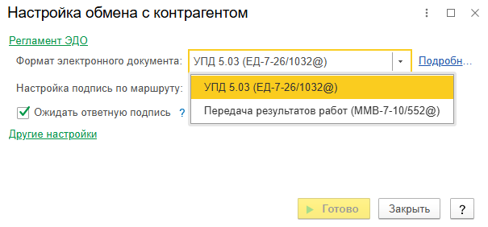


ПРЕКРАЩЕНИЕ ДЕЙСТВИЯ ПРИКАЗОВ 551, 552
С 01.2026
Нельзя будет использовать форматы акта выполненных работ и Торг-12, утвержденных приказами № 551 и 552
ЧТО ДЕЛАТЬ?
Использовать УПД 5.03 в качестве основного отгрузочного документа заранее
В ПРОГРАММАХ «1С» ПОЛНОСТЬЮ ПОДДЕРЖАНО
ИСПОЛЬЗОВАНИЕ УПД 5.03
Notes:
Теперь давайте посмотрим, где всё это можно применить на практике.
С 1 января 2026 года организации и индивидуальные предприниматели, которые до сих пор используют электронные накладные и акты, переходят на единый формат — УПД. Он объединяет в себе и счёт-фактуру, и первичный документ, поэтому вместо двух документов формируется один. Для пользователей 1С-ЭДО переход пройдёт автоматически. Все старые форматы — 551 и 552 — с нового года будут переведены на новый формат УПД 5.03.
Если же вы хотите перейти заранее, сделать это теперь гораздо проще — можно будет воспользоваться функциональностью о которой я рассказал.

Slide 6

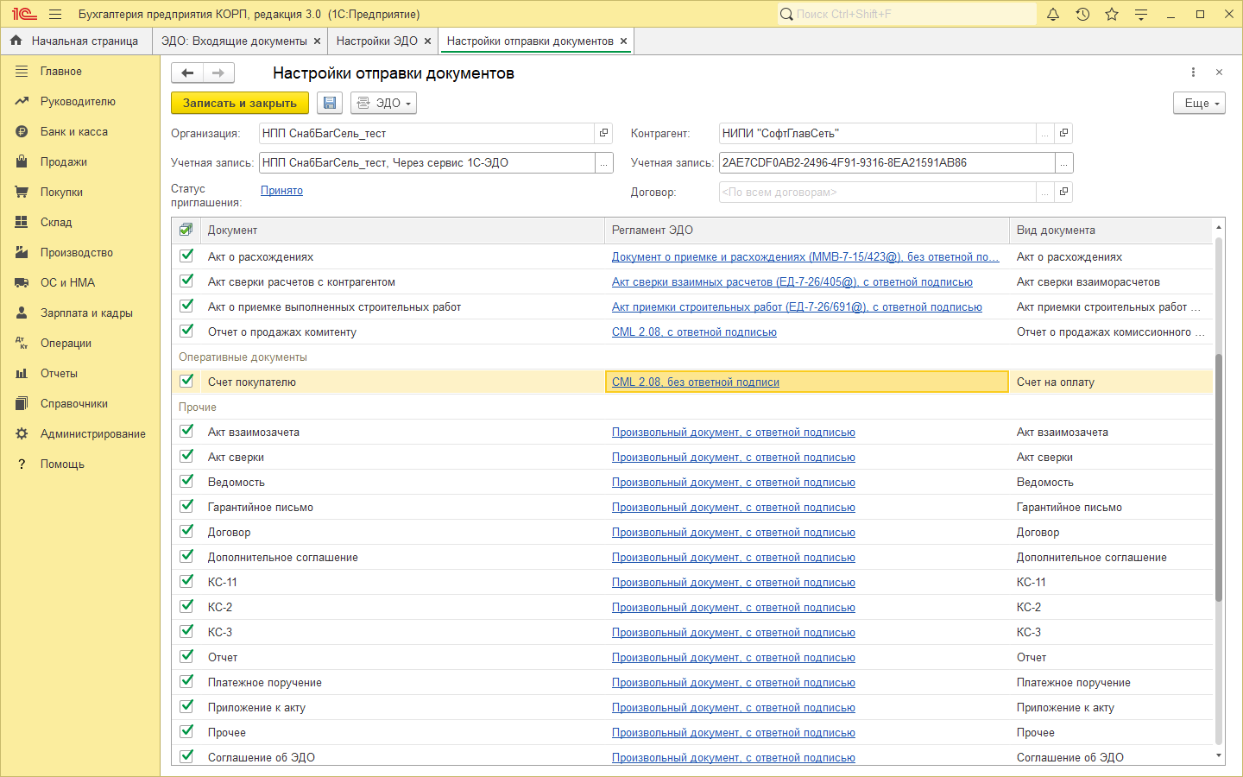
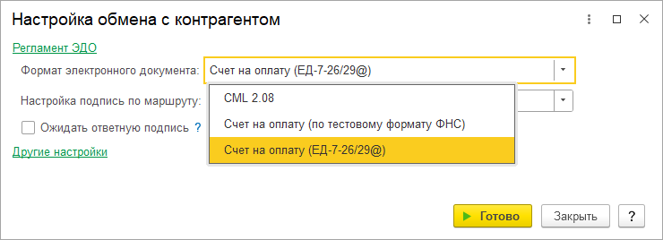
ФОРМАТ СЧЕТА НА ОПЛАТУ
Утвержден приказом приказ ФНС России от 20.01.2025
№ ЕД-7-26/29@
Применение в добровольном порядке с 20.03.2025
000015927
Notes:
И раз уж мы говорим про форматы документов, хочу отдельно остановиться ещё на одном документе. Это счёт на оплату, который десятилетиями ходил между компаниями просто в PDF, в письмах, в мессенджерах — без структуры, без возможности проверки, без автоматизации.
В этом году ситуация меняется: появился формализованный формат счёта на оплату, утверждённый приказом ФНС от 20 января 2025 года.Применение его добровольный, но именно он открывает возможность автоматической обработки — и это реально экономит время, особенно когда счётов много.
Переключение на новый формат работает так же, как и для других документов: в настройках отправки вы выбираете нужный вариант, и программа сразу начинает формировать счёт в корректном формате. На слайде как раз показано, где это настроить.»

Slide 7
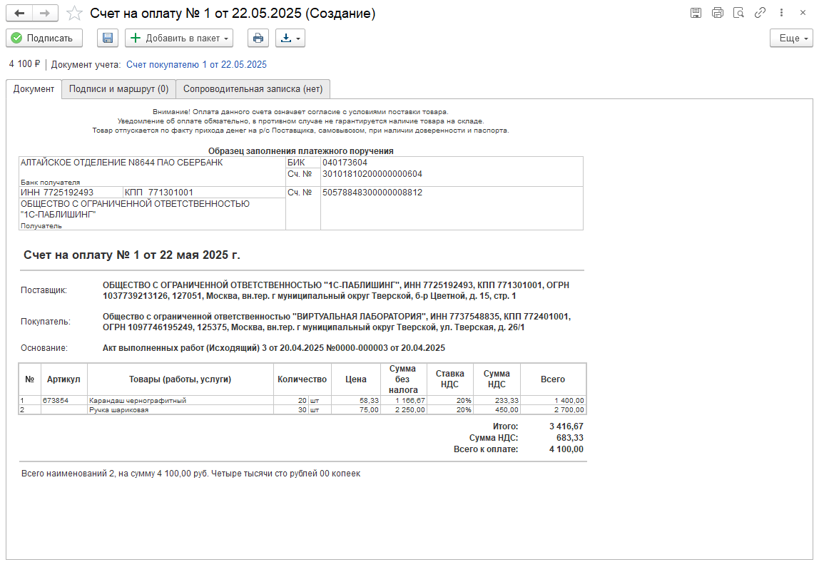
ФОРМАТ СЧЕТА НА ОПЛАТУ
Единый понятный формат, выводящий работу со счетами на новый уровень автоматизации
Уже доступен для операторов, поддерживающих 1С-ЭДО и операторов в роуминге
Notes:
очему это важно? До появления формата, утверждённого приказом ФНС, компании часто использовали свои варианты формализованного счёта — особенно энергосбытовые. В 1С-ЭДО счёт на оплату уходил в формате CML, и в роуминге он не всегда корректно отображался. Единого подхода просто не было.
С новым форматом всё становится гораздо проще: это официальный формат, утверждённый ФНС, и его поддержка будет единой у всех участников ЭДО. Такой счёт можно отправлять в налоговую в исходном XML, без перевода в PDF или бумагу.
И самое главное — теперь счёт обрабатывается в системе как полноценный формализованный документ. То есть все операции с ним выполняются автоматически, без ручного ввода и без доработок. Для пользователей 1С-ЭДО это серьёзное упрощение: работа со счётом перестаёт быть “PDF-рутиной” и становится нормальной частью автоматизированного процесса.
Мы также доработали его передачу в роуминге, чтобы визуализация была корректной на всех операторах. Если вы ещё не установили патч — его номер на экране, после установки всё будет работать как должно

Slide 8
МЧД
ИЗМЕНЕНИЯ

Slide 9

ПАСПОРТНЫЕ ДАННЫЕ В МЧД
ПРИКАЗ МИНЦИФРЫ №857
Устанавливает требования
к формам и содержанию МЧД:
срок действия
полномочия
сведения о доверителе
сведения о представителе
  ФИО, дата рождения, данные документа, удостоверяющего личность, и т.д.
и прочее
ПРОЕКТ ИЗМЕНЕНИЙ
Уточняет требования к содержанию МЧД:
сведения о представителе
  ФИО, дата рождения, данные документа, удостоверяющего личность, и т.д.
Паспортные данные по мнению участников были избыточными, а содержания КЭП достаточно для индентификации

Slide 10




МЧД С СОСТАВНЫМИ ПОЛНОМОЧИЯМИ
ПОЛНОМОЧИЯ, СОДЕРЖАЩИЕ ДЕЙСТВИЕ С ПРИСТАВЛЕННЫМИ К НЕМУ ОГРАНИЧЕНИЯМИ
КАК ЭТО РАБОТАЕТ?
Выбор действия
Подписывать
Согласовывать
Выбор ограничения
Документ
Лимит по сумме
Уточнение
Документ:
Договор
УПД

Slide 11
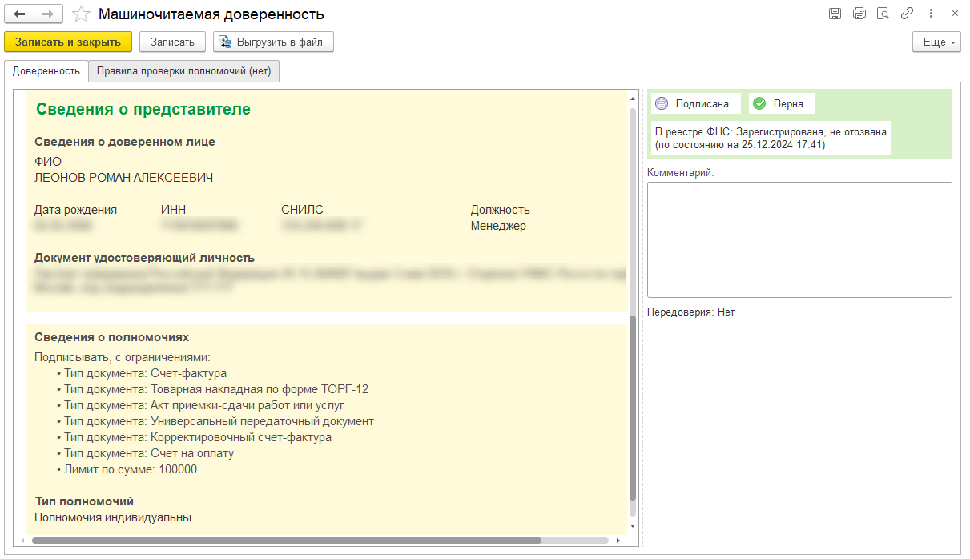
МЧД С СОСТАВНЫМИ ПОЛНОМОЧИЯМИ
СОЗДАНИЕ
В РАЗРАБОТКЕ
В текущих релизах загрузка и использование
Создание таких МЧД в предстоящих релизах 1С-ЭДО

Slide 12
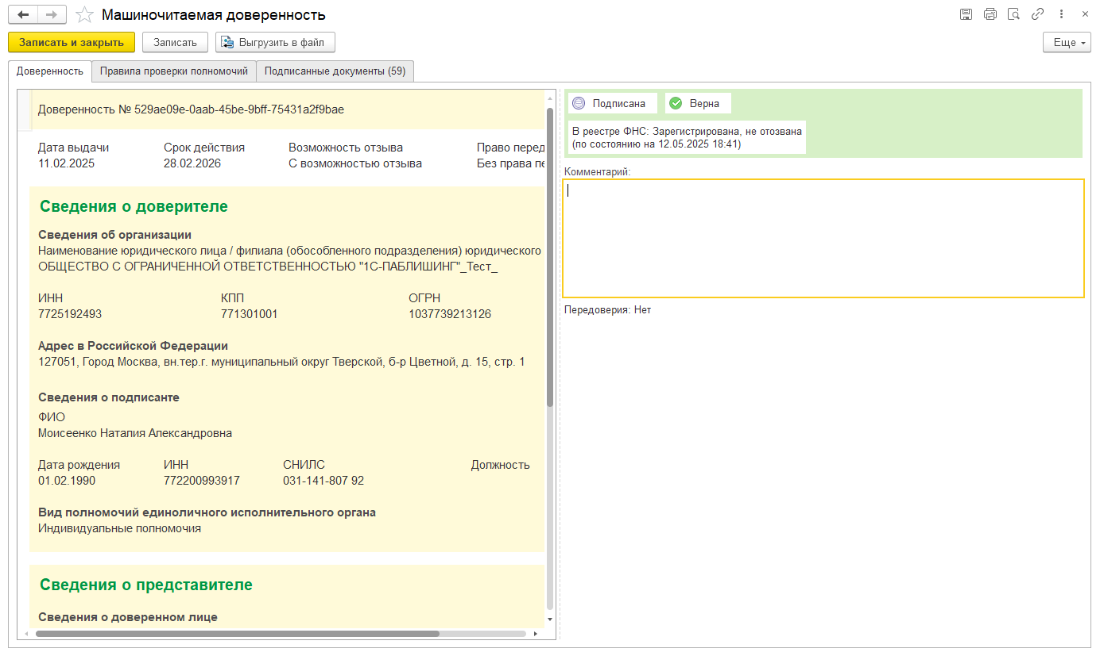
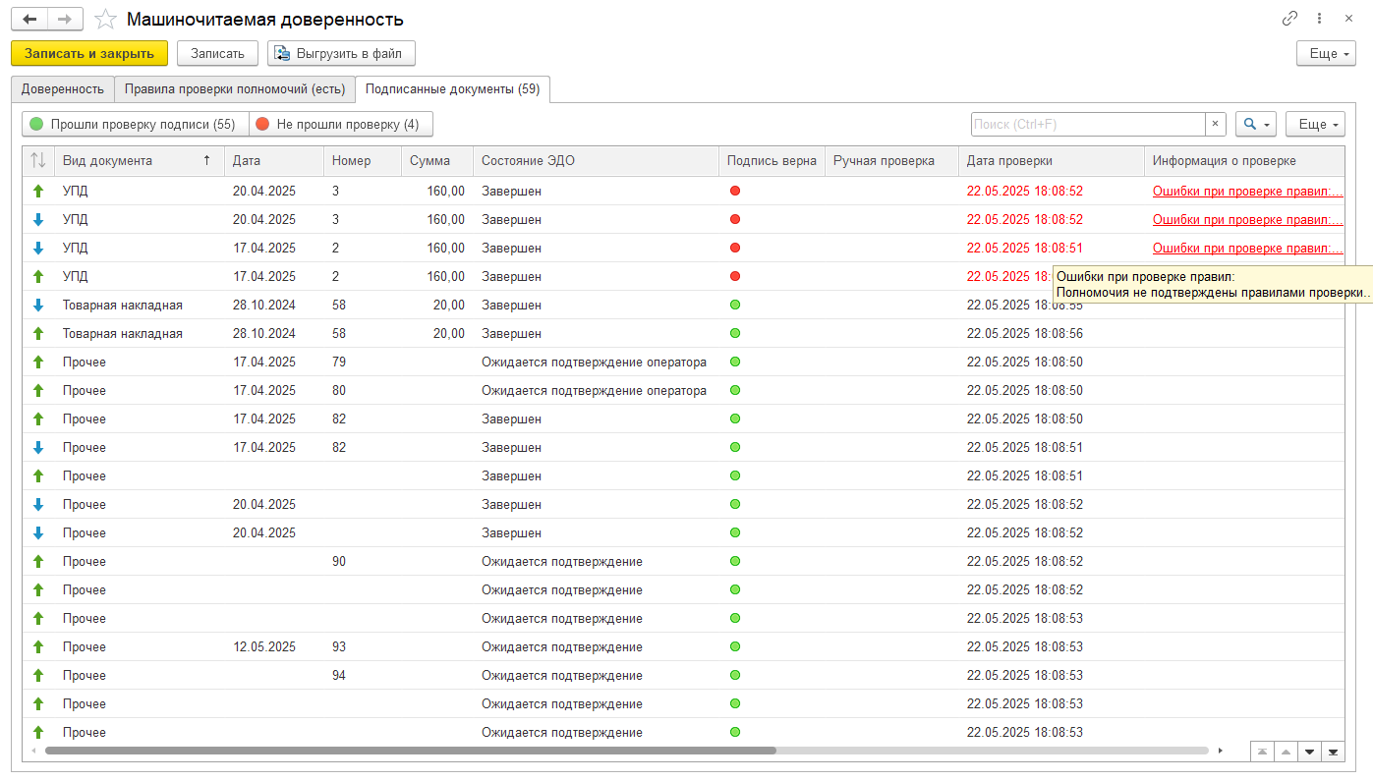


  МАССОВАЯ ПРОВЕРКА ДОКУМЕНТОВ
Действие не требуется
Необходима проверка документов
Notes:
Массовая проверка подписей была, например когда установлена не вся цепочка сертификатов, но не охватывала проверку доверенностей, например была

Slide 13
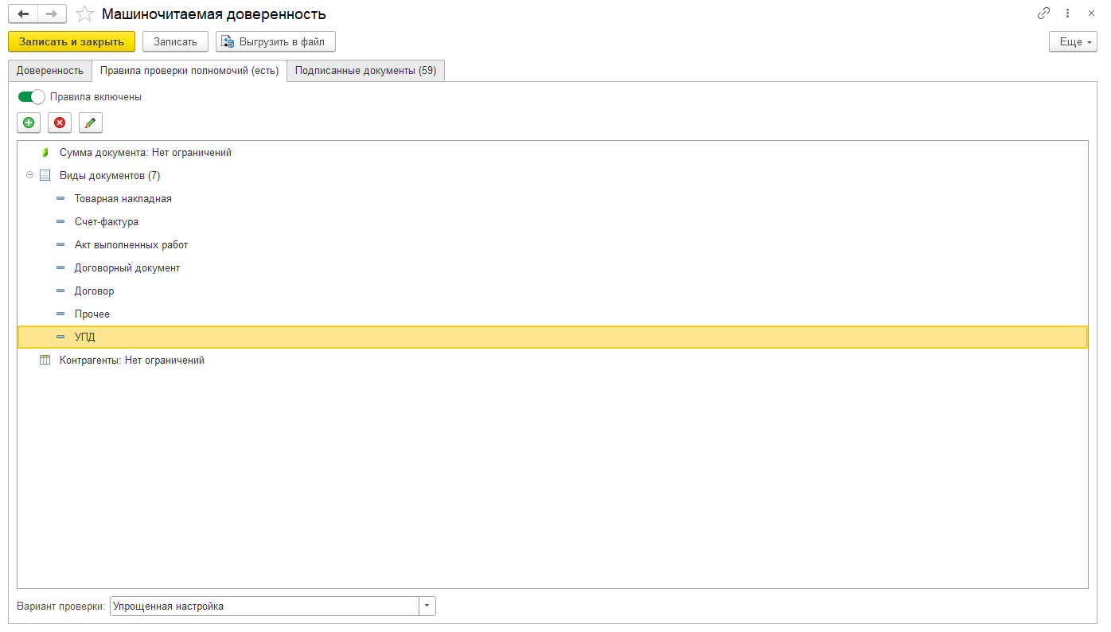
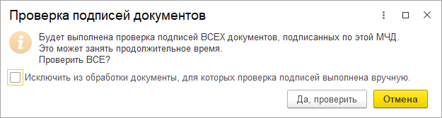
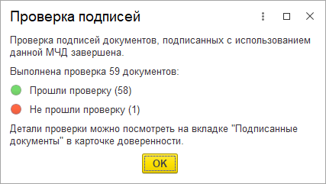
  МАССОВАЯ ПРОВЕРКА ДОКУМЕНТОВ
СЦЕНАРИЙ:
Заполнены не все виды документов в правилах проверки полномочий

Slide 14
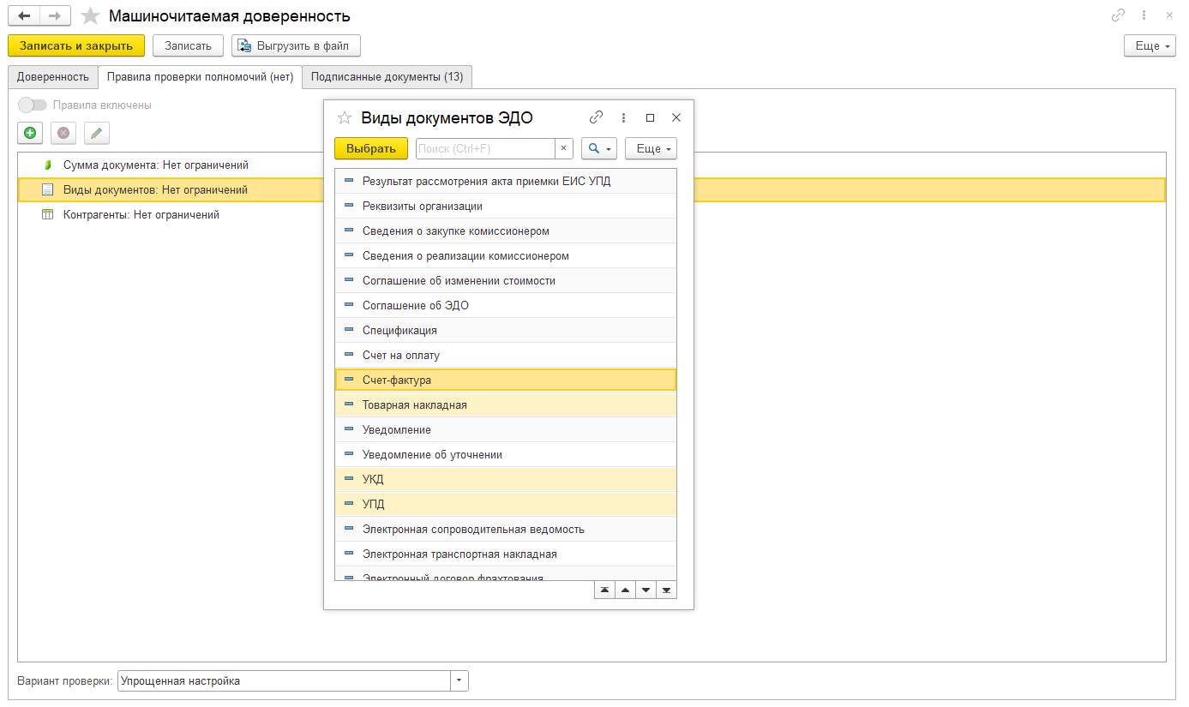
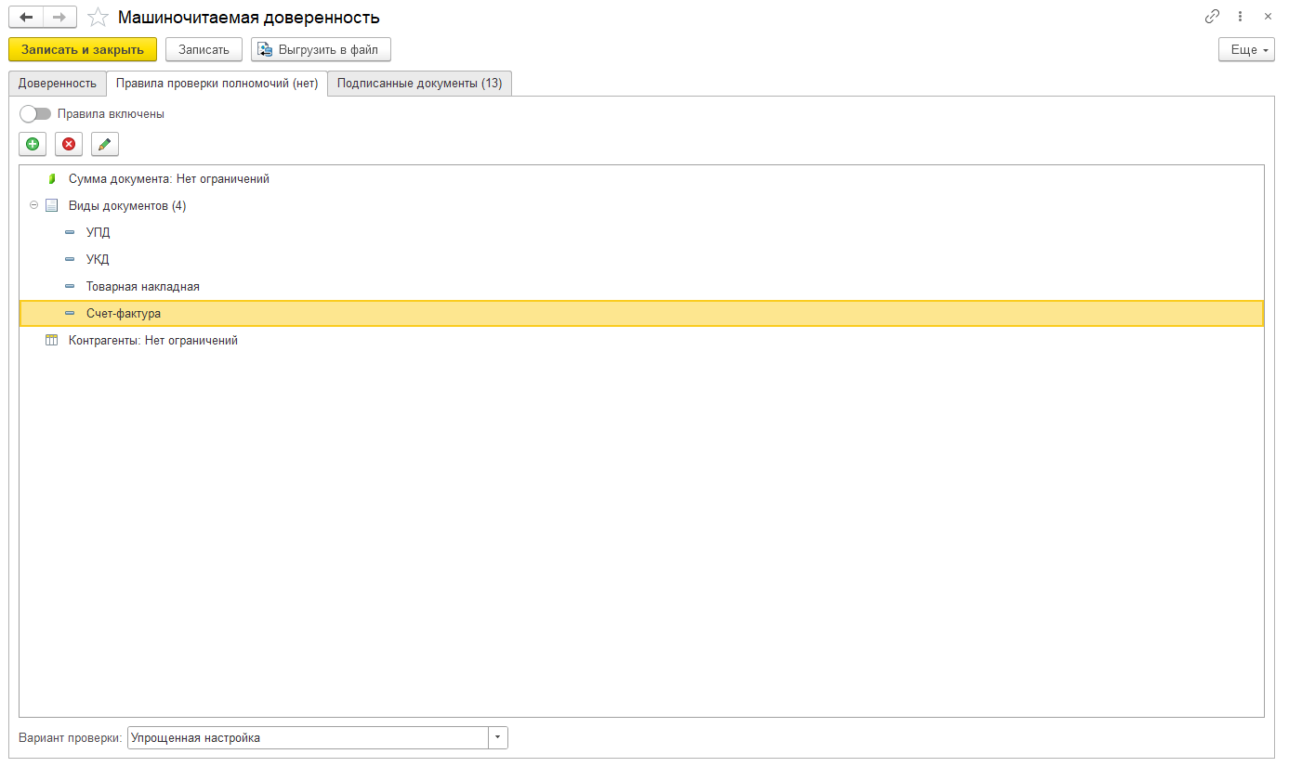
УЛУЧШЕНИЕ ПОДБОРА В ПРАВИЛАХ ПРОВЕРКИ МЧД
Теперь доступен одновременный выбор нескольких:
Видов документов
Контрагентов

Slide 15
1С-ЭДО
РАЗВИТИЕ

Slide 16
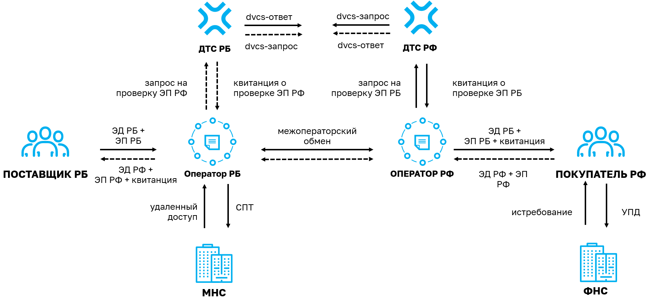
  ТРАНСГРАНИЧНЫЙ ЭДО С РБ
Notes:
Коллеги, на этом слайде — схема трансграничного ЭДО.
Важно понимать: участников действительно много.
С нашей стороны — программа 1С и наш оператор Калуга Астрал.Со стороны Беларуси — их оператор СТТ. Между ними работают две доверенные третьи стороны — российская и белорусская.
Плюс инфраструктура ФНС, реестр МЧД, ЦРПТ, криптосредства — всё это тоже включено в процесс.
Но главное — что вся эта сложная конструкция полностью скрыта внутри 1С.
Пользователь этого не видит: для него обмен с белорусским контрагентом выглядит ровно так же, как обычный ЭДО.»

Slide 17






  ТРАНСГРАНИЧНЫЙ ЭДО С РБ
Операторы ЭДО
Программы
РФ - Калуга Астрал
РБ - СТТ
1С:Клиент ЭДО
Ожидать 1С-ЭДО в используемом решении
Особенности
Приглашаем пилоты
Приглашения
Новые виды документов
Записаться на вернисаже
Написать на doc@1c.ru
Notes:
Теперь — несколько ключевых моментов.
Первое: сейчас в трансграничном ЭДО участвуют два оператора — наш Калуга Астрал и белорусский СТТ.
Функционал уже работает, но пока в тестовом режиме.
Второе: как попробовать.
Есть два сценария:
— либо создать отдельную учётную запись в Клиенте ЭДО и тестировать обмен уже сейчас;
— либо дождаться, когда этот механизм появится в типовых решениях 1С — это будет чуть позже.
Третье: что нового для пользователей.
Появилась процедура отправки приглашений на трансграничный обмен.
Сейчас она делается через техническую поддержку — достаточно отправить заявку, и вас полностью проведут по всем шагам.
И четвёртое: мы открываем пилотирование.
Если хотите участвовать — можно подойти к нам на вернисаже или прислать заявку на нашу почту.
Мы возьмём ограниченное число пилотов, поэтому лучше записаться заранее.»

Slide 18
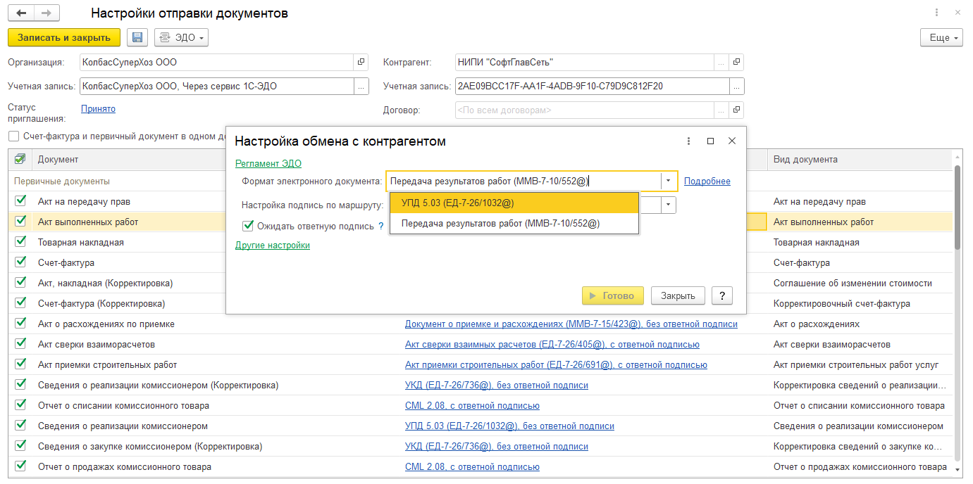
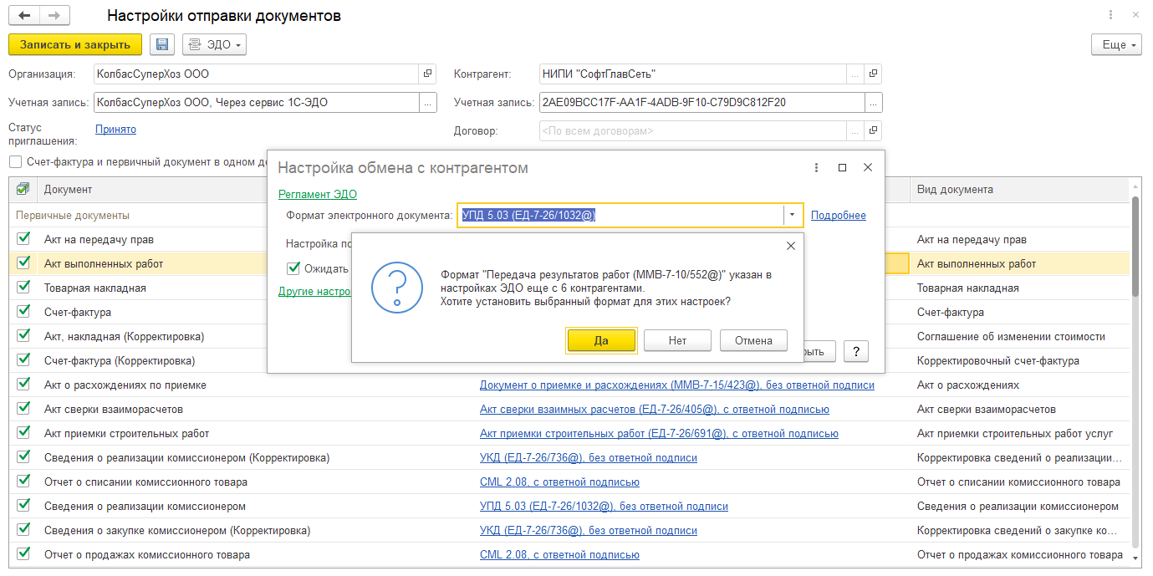
  МАССОВАЯ СМЕНА НАСТРОЕК ЭДО
Программа теперь проверит остальные настройки
Notes:
Итак, когда вы отправляет или принимает приглашение, в 1С автоматически создаётся настройка с этим контрагентом. В ней хранится соответствие между учетным документом и его электронным видом. Например, акт выполенных работ формируется в виде УПД по приказу ФНС № 970 .Это удобно: с каждым контрагентом можно задать свои правила и гибко управлять документооборотом.
Но раньше было небольшое ограничение. Если нужно было изменить настройки сразу у нескольких контрагентов, приходилось открывать каждую настройку вручную. Такая ситуация, например, была в апреле 2025 года, когда мы переходили на новый формат УПД. Мы автоматически изменила настройки 1 апреля, но если была необходимость сделать это заранее, нужно было вручную пройтись по всем настройкам с контрагентами, а их могли быть сотни или тысячи и это занимало время.
Теперь всё проще. Если вы меняете вид документа в одной настройке, программа сразу предлагает обновить этот параметр во всех остальных. Это экономит массу времени, особенно в компаниях с большим количеством настроенных связей.
И ещё один важный момент: если вы по какой-то причине не успели обноавиться — эта возможность реализована и в виде патча. Его номер вы видите на слайде. Патч распространяется на все релизы 1С-ЭДО версии 1.9.15.

Slide 19

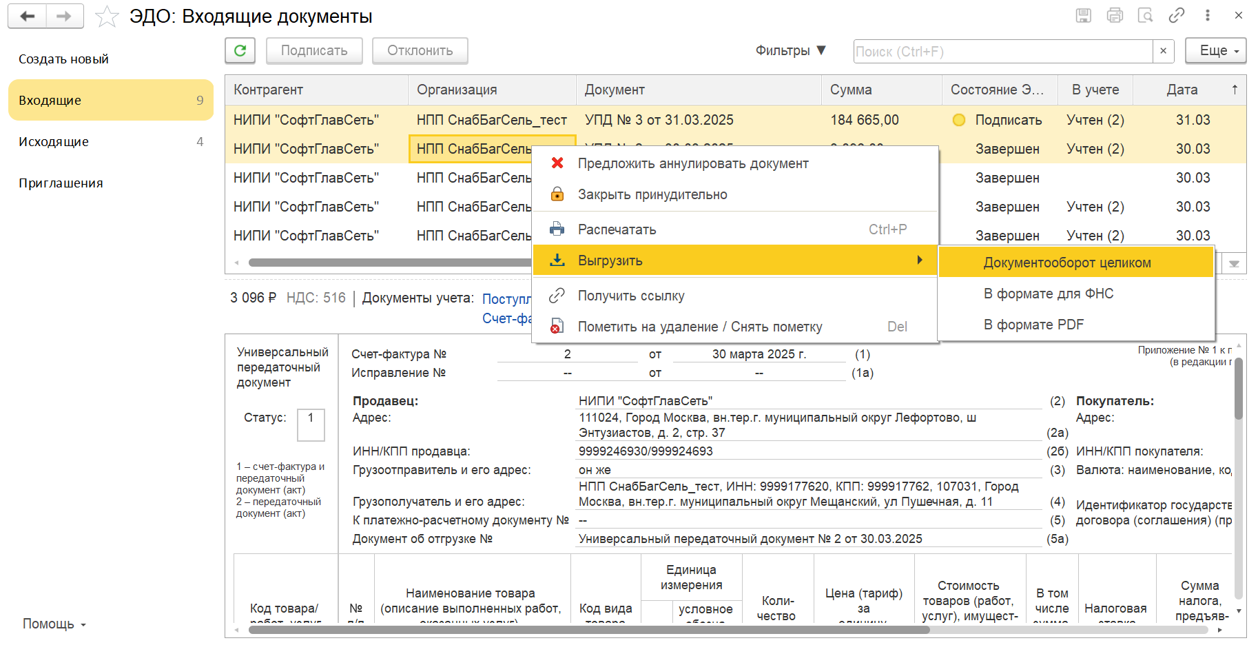
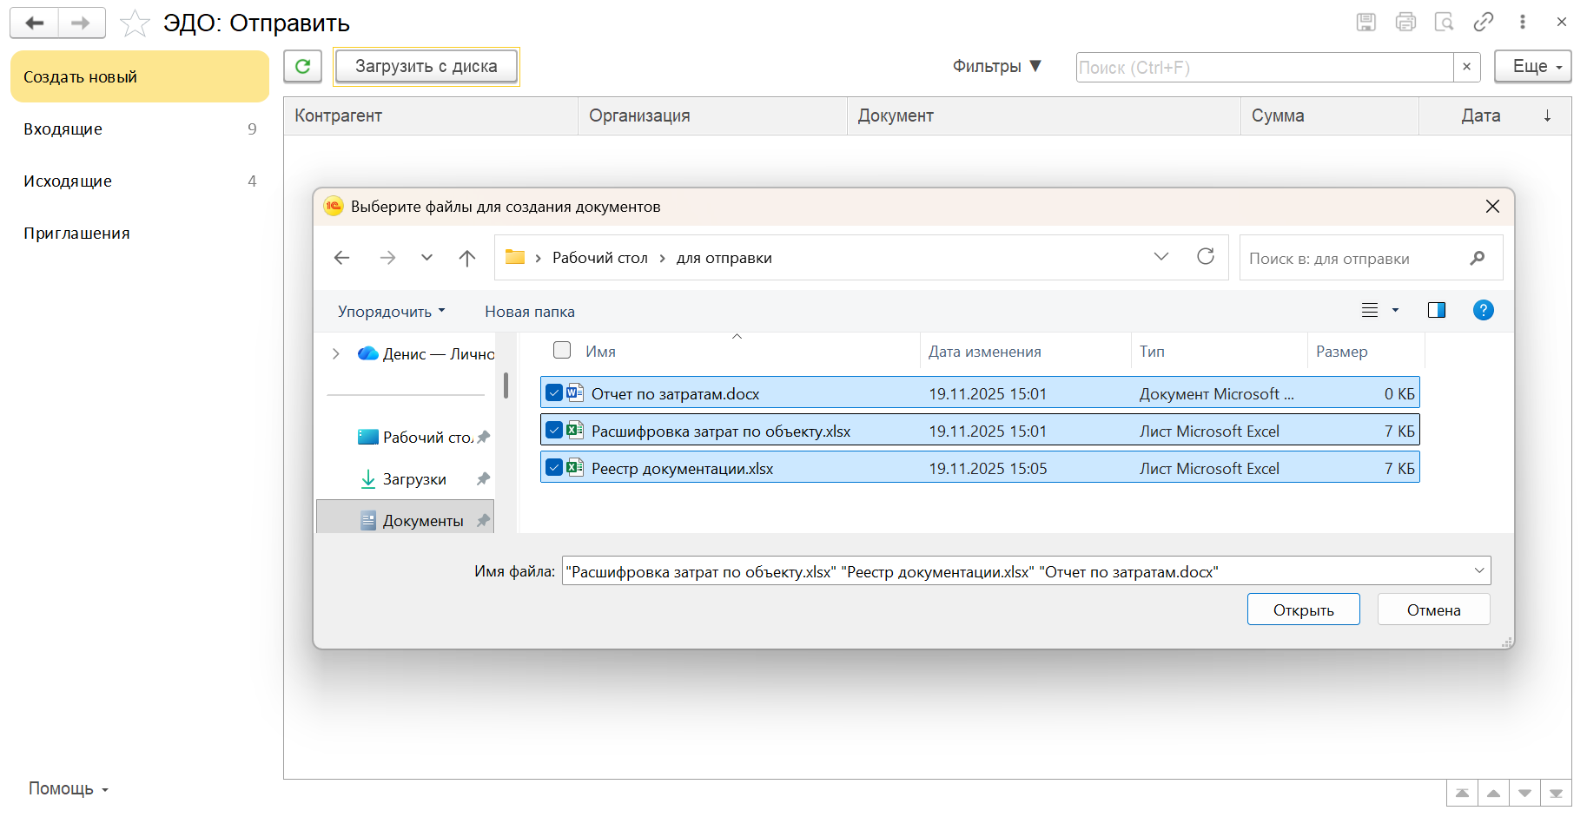
  МАССОВАЯ ОБРАБОТКА ДОКУМЕНТОВ
СОХРАНЕНИЕ И ПЕЧАТЬ
Обработка любого количества документов
ВЫБОР ФАЙЛОВ
Добавление в пакет и загрузка произвольных
Notes:
Нет возможности распечатать пакет документов полностью ,нужно открывать и печатать каждый документ. Нельзя подшить скопом к документу в 1с все документы из пакета.
В расширенном можно было только в архиве, в легком любые виды документов
если подключен 1с:штамп то офисные документы можно будет распечатать или выгрузить с синим штампиком

Slide 20
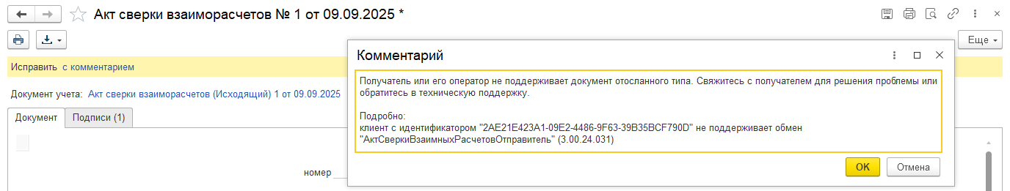

  ДЕТАЛИЗАЦИЯ СООБЩЕНИЙ
  ОТ СЕРВИСА 1С-ЭДО
БЫЛО:
Содержались только
общие формулировки
Полный текст записывался
в журнал регистрации
ТЕПЕРЬ:
Подробный текст сообщения
Информация в интерфейсе документа
Дополнительная информация
Notes:
Раньше, когда что-то шло не так при обмене документами, сообщения в системе были очень общими. Часто они показывали только код или краткую формулировку, и пользователю приходилось открывать журнал регистрации или искать файлы ошибок, чтобы понять, что именно произошло. Это отнимало время и у нашей тех поддержки при анализе обращений так и у пользователей при просмотре уведомлений вызывало лишние вопросы.
Сейчас ситуация поменялась. Сообщения стали информативнее — помимо общего описания они сразу показывают конкретные детали. Например, вместо просто «того что оператор получателя не поддерживает документ такого типа» вы видите «в том числе подробное описание ». Все важные сведения доступны прямо в интерфейсе, без дополнительных действий.
Это позволяет быстрее понять суть проблемы и принять решение о дальнейших действиях. Служба поддержки и партнёры тоже сразу видят подробности, что упрощает разбор проблем и ускоряет работу с документами.
В итоге новая система сообщений делает процесс обмена документами более прозрачным, экономит время и снижает количество лишних действий при возникновении проблем.

Slide 21
МОБИЛЬНЫЕ ТЕХНОЛОГИИ

Slide 22

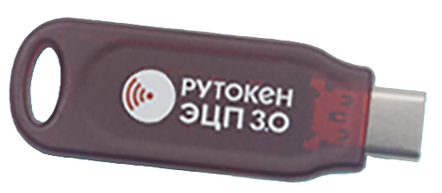
УСТРОЙСТВА РУТОКЕН
Рутокен ЭЦП 3.0 NFC
Единое устройство для настольных и мобильных решений
USB или Type-C
Смарт-карта Рутокен ЭЦП 3.0 NFC
Удобный форм-фактор
Необходим считыватель для записи и использования на ПК
Устройства сертифицированы ФСТЭК и ФСБ
Выпуск сертификата КЭП для ЮЛ и ФЛ
Notes:
Рутокен нфс 3600
Смарт карта 2600, считыватель 3000
Итак, чем подписывать? Давайте сразу к сути. На выбор два отличных варианта, оба с поддержкой NFC для вашего смартфона.
Вариант первый – Рутокен ЭЦП 3.0 NFC. Это настоящий универсал. Он подключается прямо к вашему компьютеру через USB или Type-C – воткнул и работаешь. А для подписи на смартфоне? Просто поднесите его к задней крышке телефона! NFC сработает мгновенно. Одно устройство – полноценная работа и на ПК, и в мобильном приложении. Уже известны когда предприятия пользователи эдо переходят на такой тип устройств
Вариант второй – Смарт-карта Рутокен ЭЦП 3.0 NFC. Ее главный плюс – очень компактный и удобный форм-фактор. Легко носить в кошельке или кармане. Для подписи на телефоне – точно так же: поднесли к смартфону, NFC сделает свое дело. Но для работы на стационарном компьютере вам понадобится отдельный считыватель для смарт-карт. Это дополнительное устройство, которое нужно подключить к ПК.
Какой выбрать?
Рутокен ЭЦП 3.0 NFC – ваш выбор, если нужна универсальность "все в одном" для постоянного перехода между ПК и телефоном.
Смарт-карта – идеальна, если приоритет – максимальная компактность, а ПК вы используете реже или готовы купить считыватель для него.
Главное для обоих: ваша подпись теперь в вашем кармане. Подписывайте документы безопасно и юридически значимо с телефона – где угодно и когда угодно!"

Slide 23





1С-ЭДО
Встроенный модуль в конфигурациях 1С
Без необходимости переключения в другие программы
Полностью интегрирован с учетной системой
Бизнес-логика ЭДО на стороне пользователя
В КАКИХ РЕШЕНИЯХ ДОСТУПНО
МОБИЛЬНОЕ ПОДПИСАНИЕ
Мобильный клиент
1C:Документооборот
Мобильный клиент
1C:ERP
1C:УТ
БизКуб
ЭДО
Мобильный клиент
1С:Клиент ЭДО 8
Быстро, онлайн, без сложностей
Веб-приложение для малого бизнеса
Универсальное решение для организации ЭДО на предприятиях разного масштаба
Notes:
И мы попытались дать вам эту мобильность и контроль? У нас есть два решения, покрывающих разные потребности.
Для совсем малого бизнеса, где важна простота и скорость старта – идеален БизкУБ ЭДО. Это полностью облачное решение. Вам не нужно ничего скачивать, устанавливать или настраивать сложное ПО. Работайте прямо в браузере! Запустили – и сразу обмениваетесь документами с контрагентами. Максимально быстро, минимально заморочено. Идеально, если у вас нет времени или ресурсов на сложные ИТ-решения.
А если ваш бизнес уже используете 1С Тогда ваш выбор – 1С:Клиент ЭДО. . Между клиентом ЭДО и вашими программами 1с настраиваются правивила обмена. Это решение масштабируется вместе с вами: подойдет и небольшой фирме, и растущему бизнесу, и крупной компании со сложными цепочками документооборота. тветственных документов. Просто, надежно и всегда под рукой."

Slide 24
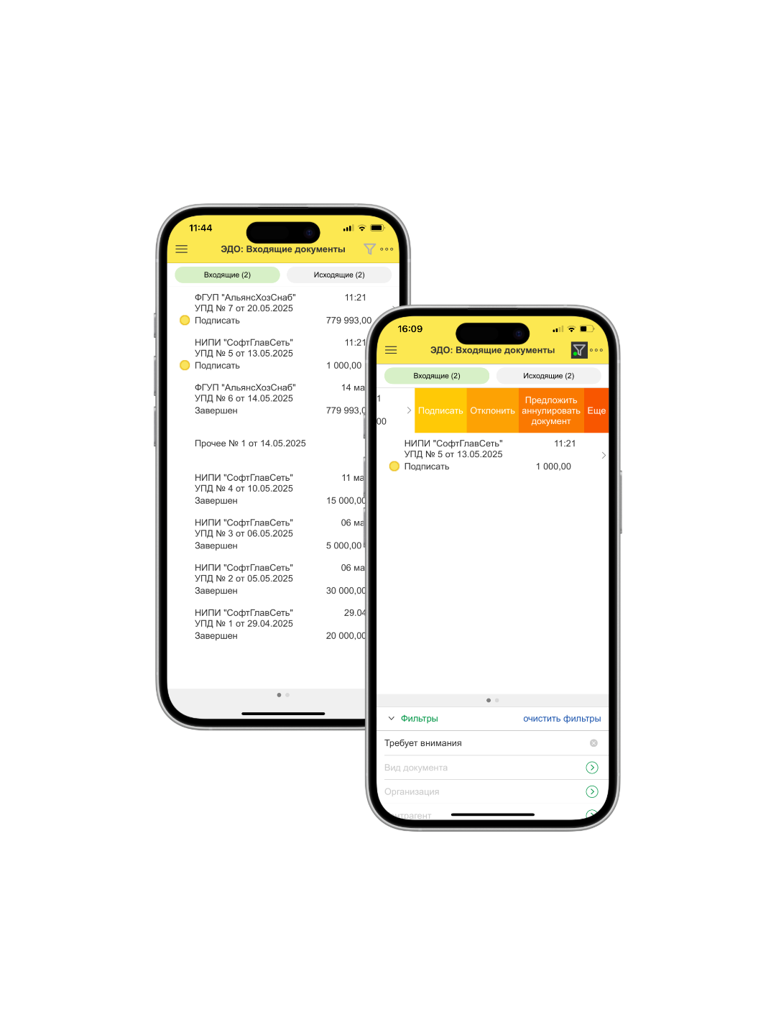
СПИСКИ ДОКУМЕНТОВ
ВСЕ НУЖНОЕ ПОД РУКОЙ
Набор кратких сведений по документу: контрагент, вид, сумма, дата получения
Индикация документов требующих внимания пользователя
Фильтрация и поиск
Быстрые команды для обработки документа
Интерактивные команды в зависимости от состава и статуса документооборота
Notes:
У нас 2 интерфейса, расширенный с папками и лкгкий, мобильное приложение продолжает концепцию легкого
Краткие сведения зрителььно помогают понять и найти нужный документ не прибегая к отборам
Давайте заглянем в само приложение! Интерфейс максимально простой и понятный – главное окно это ваши Входящие документы. Представьте: это ваш цифровой почтовый ящик, куда моментально попадают все счета, договоры, акты от контрагентов.
Что вы видите сразу? По каждому документу – вся суть в компактной карточке: Кто прислал (Контрагент), Что прислали (Вид документа), На какую Сумму (если применимо) и, конечно, Дата получения. Ничего лишнего – только ключевое для быстрой оценки.
Важные документы не потеряются! Система автоматически помечает те, что требуют вашего срочного внимания – например, просроченные счета или контракты с истекающим сроком подписания. Вы сразу видите, что нужно сделать прямо сейчас.
Документов много? Используйте фильтры! Всего пара касаний – и вы отсортируете входящие по 5 ключевым показателям: например, по Контрагенту, по Типу документа, по Сумме, по Дате или по Статусу подписания. Нужный документ – за секунды.
И самое главное – скорость обработки. Выбрали документ? Все необходимые действия – прямо здесь: Подписать, Отклонить, Запросить исправления у контрагента – буквально в одно касание. Никакой долгой навигации по меню. Увидели – оценили – подписали. Ваши решения – мгновенно, ваше время – сэкономлено!"

Slide 25
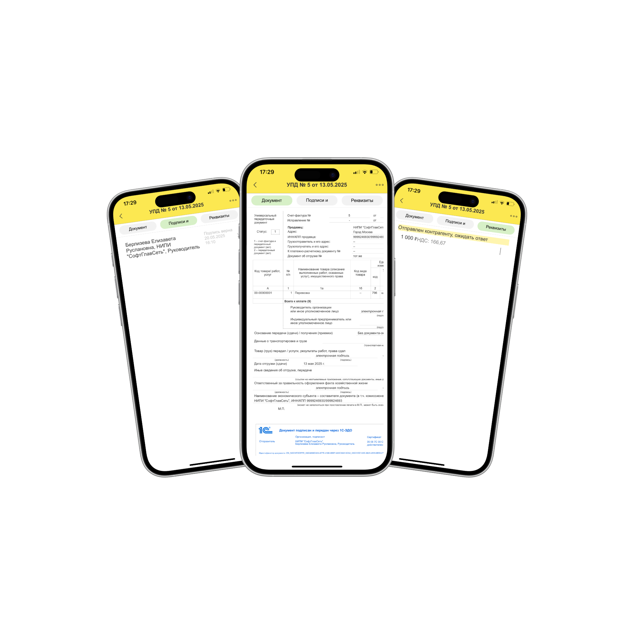
КАРТОЧКА ДОКУМЕНТА
ВСЕ, ЧТО НУЖНО, ЧТОБЫ ПРИНЯТЬ РЕШЕНИЕ
Превью для формализованных документов, неформализованные – открываются во внешней программе
Сведения по подписям и проверке подписи и МЧД
Краткие сведения по документу, подсказка по состоянию и ожиданию дальнейших действий
Notes:
Открыли документ? Перед вами – его карточка. Здесь собрано ВСЁ, что нужно, чтобы принять решение быстро и уверенно.
Первое, что вы видите – сам документ, его превью. Если это формализованный документ (счет-фактура, УПД, акт) – его превью отображается прямо здесь, в приложении. Не надо ничего скачивать или открывать дополнительно. Буквально одним взглядом – оценили содержание. Если же документ неформализованный (договор, спецификация, письмо) – система предложит открыть его в привычной для этого документа внешней программе одним нажатием. Удобно и знакомо.
Важнейший блок – информация о подписях и статусе проверки. Вы сразу видите: Кто уже подписал документ? Проверена ли электронная подпись контрагента на подлинность? Есть ли связанная Машиночитаемая Доверенность (МЧД), подтверждающая полномочия подписавшего? Всё в порядке? Или есть риски? Эта информация – основа вашей юридической безопасности. Она здесь – наглядно и понятно.
Система не оставит вас в неведении! Четко указано текущее состояние документа (например, "Ожидает вашей подписи", "Подписан контрагентом", "Отклонен"). И главное – подсказка, какие действия от вас ожидаются прямо сейчас. Нужно ли подписать? Согласовать? Отправить исправления? Вам не придется гадать.
И конечно, все ключевые реквизиты документа (Номер, Дата, Сумма, Контрагент) всегда на виду. Никакого листания. Вся суть – для вашего решения. За секунду.
Карточка документа – это ваш командный пункт: максимум информации, минимум кликов, уверенное решение."

Slide 26
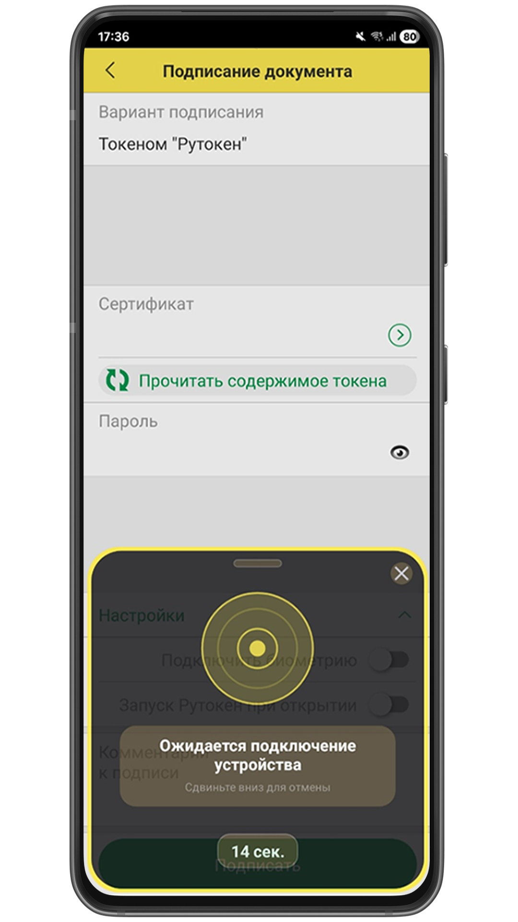
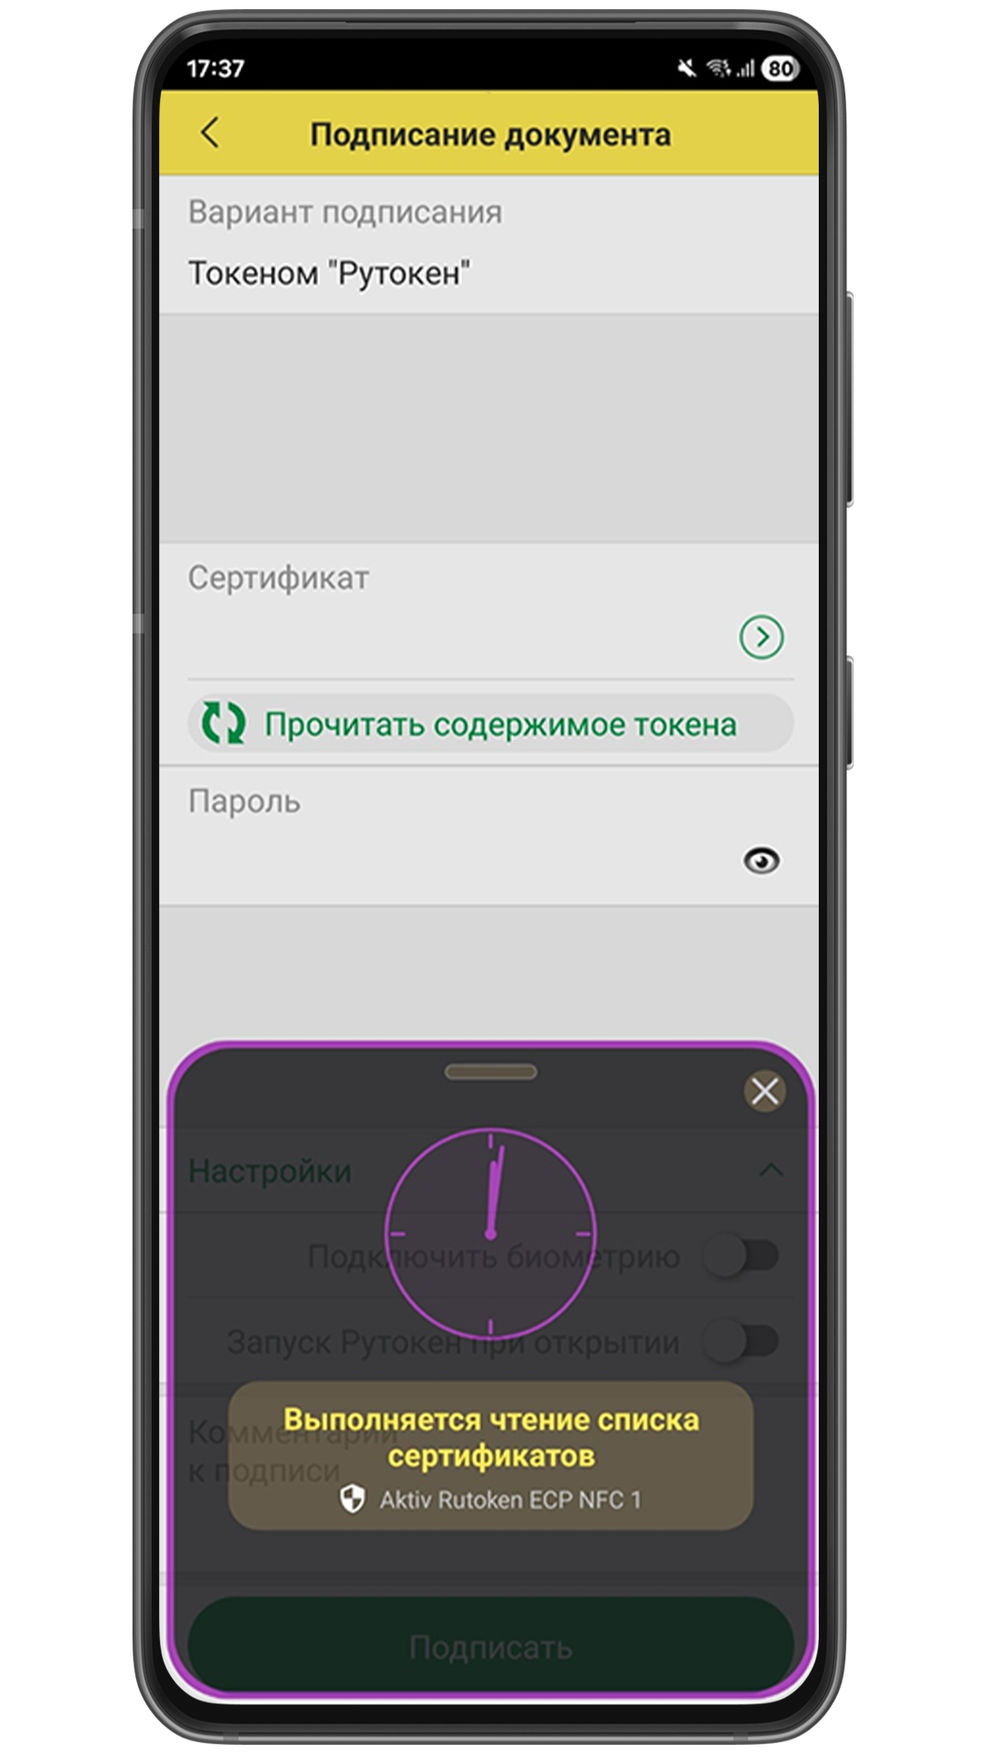
РАЗВИТИЕ МОБИЛЬНОГО
ПОДПИСАНИЯ
Выбор вариантов подписания:
Токеном
Сертификатом на сервере
Улучшение интерфейсов и юзабилити приложения

Slide 27
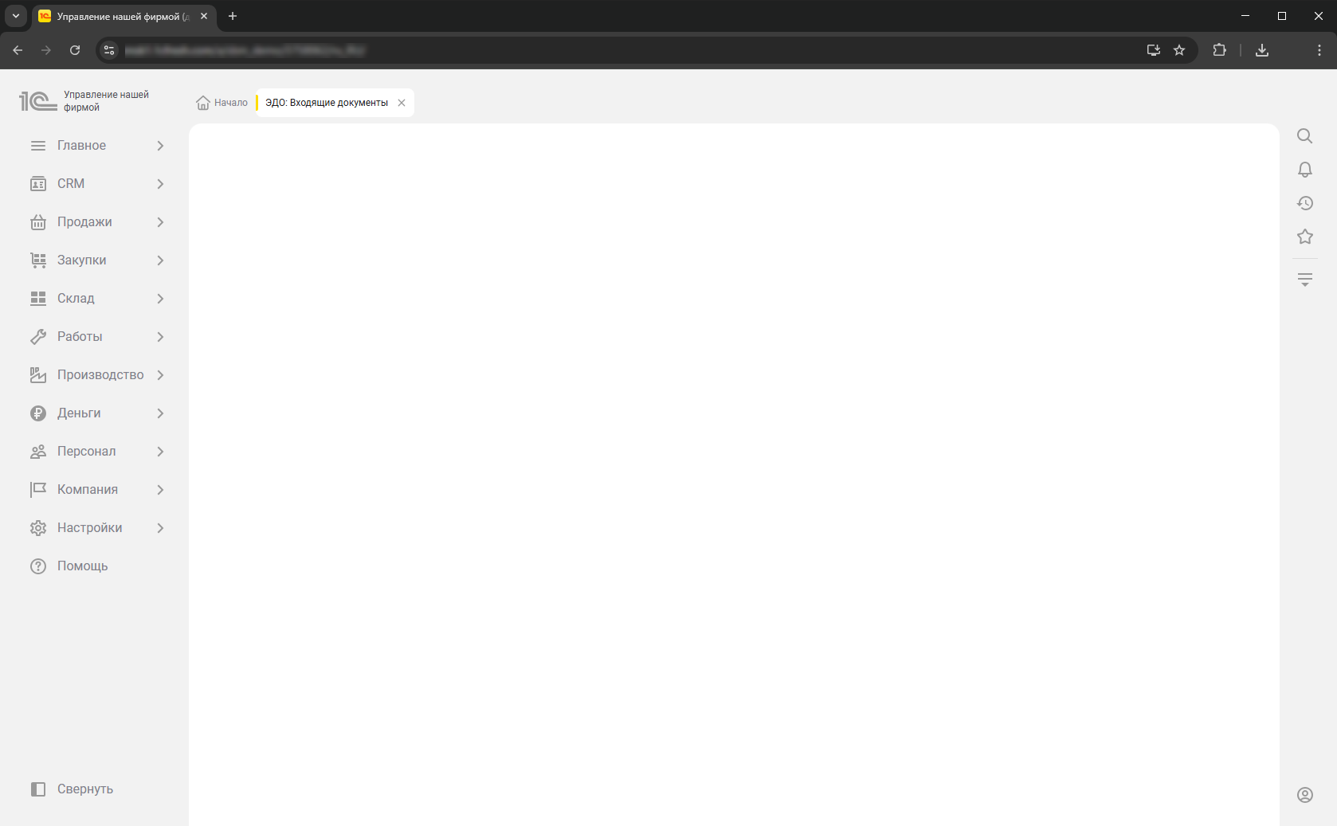
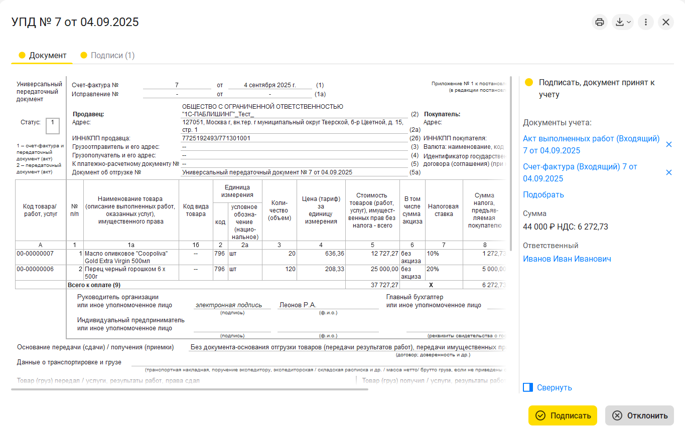
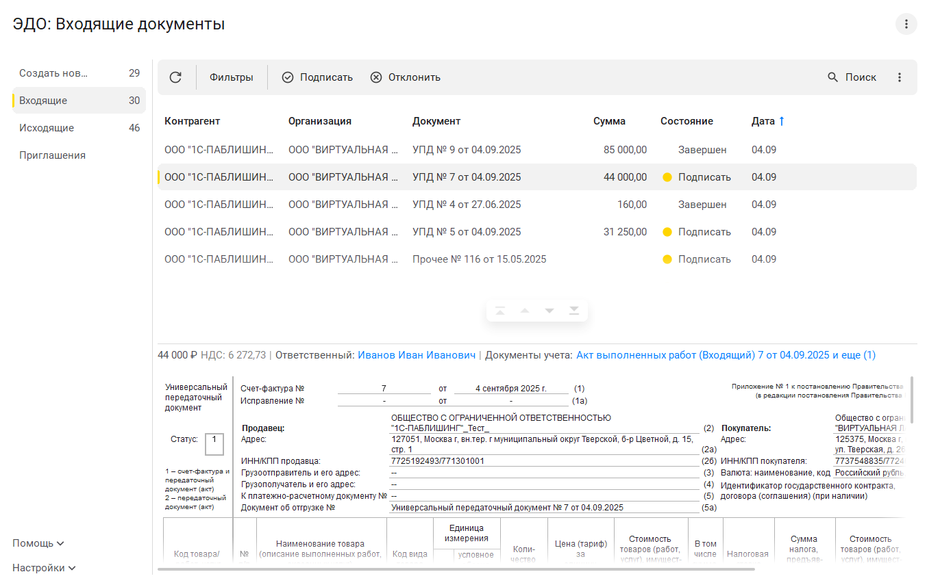
1C-ЭДО В ИНТЕРФЕЙСЕ 8.5

Slide 28
СПАСИБО ЗА ВНИМАНИЕ
ДЕНИС ГОЛОВИН
МЕНЕДЖЕР ПО ПРОДВИЖЕНИЮ

